Slide 1
Gestion et protection de l’environnement dans les opérations REGLE HSE GROUPE (CR-GR-HSE-411)
SYNTHÈSE
La présente règle définit les exigences HSE minimales à respecter pour la gestion et la protection de l’environnement dans le cadre des opérations.

Slide 2
CR-GR-HSE-411
Contexte :
La performance environnementale de nos opérations : un enjeu pour l’image du Groupe​
2010 - 2020 : engagements sur des indicateurs environnementaux (qualité de l’air, eau, déchets, etc.)
2020 : nouvelle ambition biodiversité pour le Groupe
Champ d’application : toutes entités du domaine opéré
Définition de 17 exigences, regroupées en 3 thèmes :
Organisation et système de management
Gestion du risque environnemental
Pratiques environnementales en opération
Remplacement des documents :
DIR-GR-ENV-001, DIR-GR-ENV-003, DIR-GR-ENV-005, DIR GR HSE 007, CR EP HSE 052, CR-RC-HSE-126, CR-RC-HSE-056, CR-RC-HSE-130, CR MS HSEQ 416​, CR MS HSEQ 421
Partiellement : DIR-GR-ENV-004​, DIR GR HIS 002​, CR EP HSE 051​, GS EP ENV 001​, GS EP ENV 055
Date de publication dans REFLEX : 26/10/2020
Date d’application : 26/04/2021

Slide 3
REVUE DES EXIGENCES
Pas de changement
Changement de périmètre de l’exigence

Slide 4
REVUE DES EXIGENCES
Pas de changement
Nouvelle exigence pour : EP, MS, GRP

Slide 5
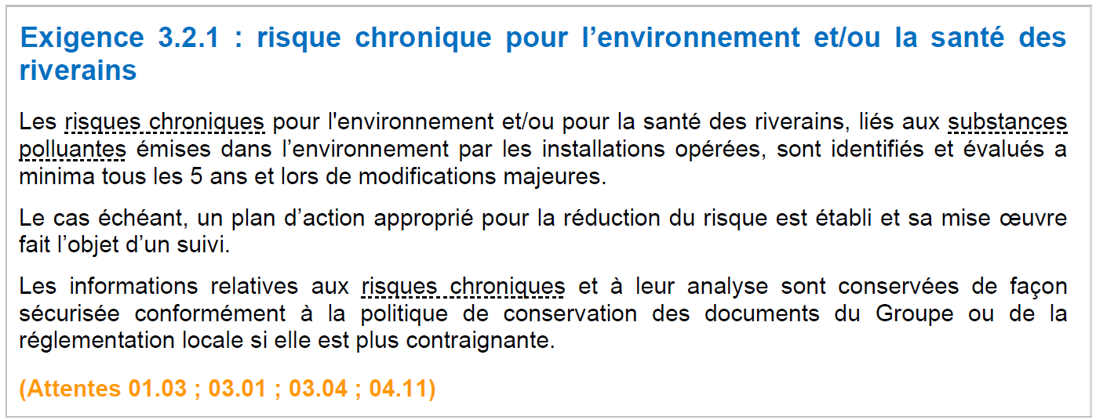
REVUE DES EXIGENCES
Nouvelle exigence pour : RC, MS, GRP
Pas de changement

Slide 6
REVUE DES EXIGENCES
NOUVEAU
Nouvelle exigence pour pour toutes les branches : quantités maximales stockées
Pas de changement

Slide 7
REVUE DES EXIGENCES
Pas de changement

Slide 8
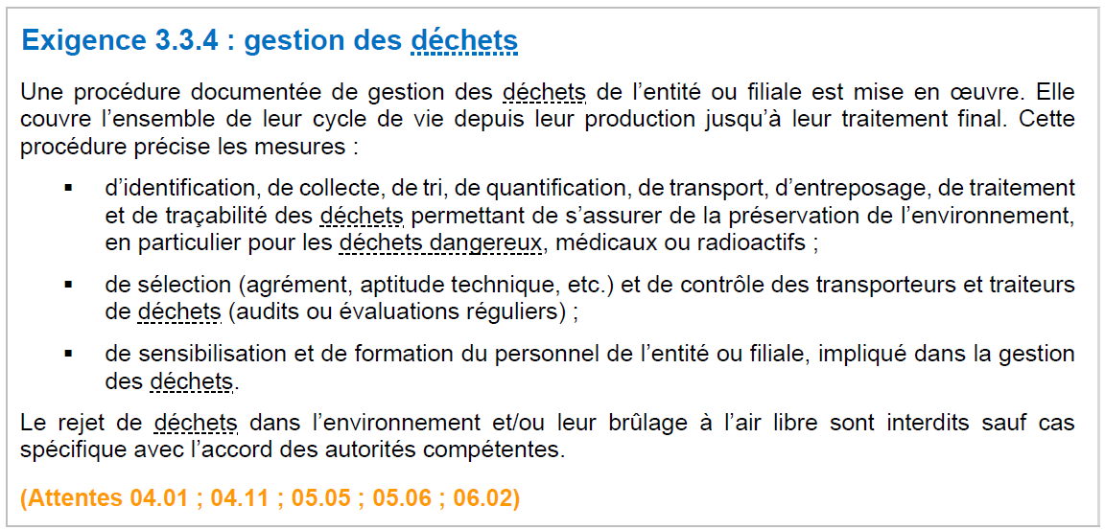
REVUE DES EXIGENCES
Pas de changement

Slide 9
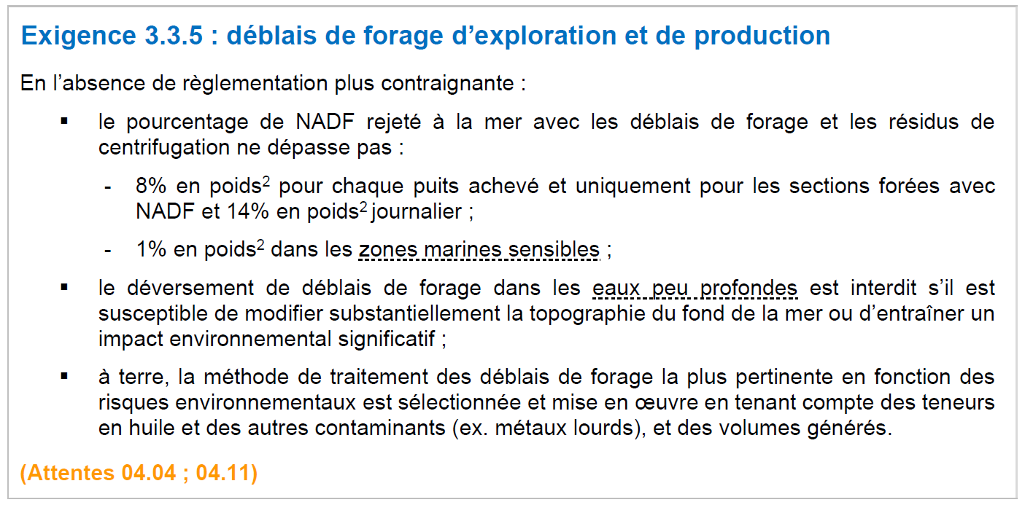
REVUE DES EXIGENCES
Pas de changement

Slide 10
REVUE DES EXIGENCES
Pas de changement
Pas de changement

Slide 11
REVUE DES EXIGENCES
Pas de changement
Pas de changement

Slide 12
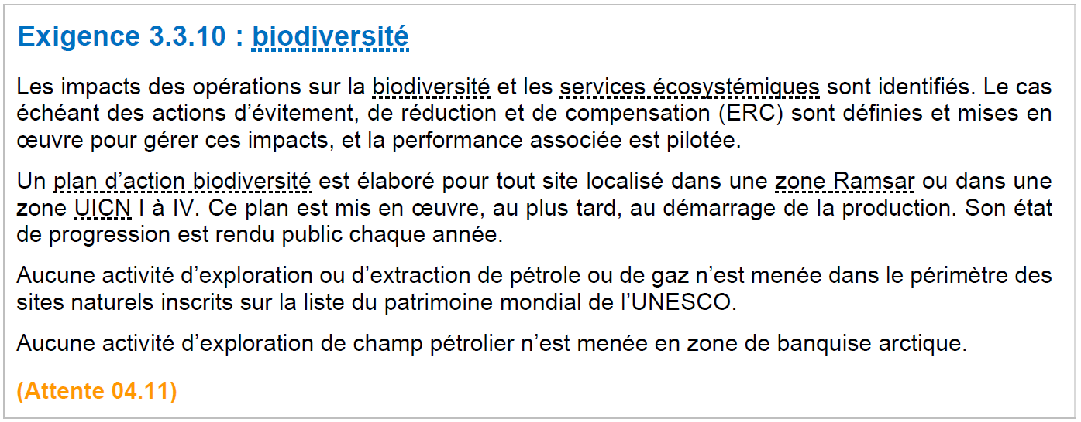
REVUE DES EXIGENCES
NOUVEAU
Nouvelle exigence pour pour toutes les branches : renforcement du processus ERC
NOUVEAU
Nouvelle exigence pour pour toutes les branches : obligation d’étude d’optimisation de la consommation d’eau douce

